Slide 1

다산신도시 아지타워“임대확정”상가 매매
BUS
정류장
바로앞
근린공원
광장
(300평)
대로변
3면
코너상가
5천
세대
중심상권
다산신도시 아지타워 (주소 : 경기도 남양주시 다산동 6019번지)
2021년 5월 20일 목요일 [단위 : 천원]
※ 년 수익률은 개인신용, 대출금액 및 금리, 부동산시장 상황 등에 따라 다를 수 있음.
건 물 | 호수 | “선임대”업종 | 면적(평) |  | 임대조건 |  | 계약 기간 | 분양 금액 | 대출(60~70%) 금리(2.6%) | 실투자금 | 년수익률
 |  |  | 분양 | 전용 | 보증금 | 임대료
아지 타워 | 215 | 미용실 | 37.96 | 22.09 | 30,000 | 2,100 | 2년 | 608,000 | 364,800 | 213,200 | 7.03%
 | 409 | 피아노학원 | 46.03 | 27.88 | 25,000 | 1,680 | 3년 | 484,000 | 290,400 | 168,600 | 7.13%
 | 301 | 건축사무실㈜ | 28.91 | 17.52 | 20,000 | 1,100 | 2년 | 304,000 | 182,400 | 101,600 | 7.97%
 | 303 | 한일포장건축㈜ | 25.26 | 15.31 | 20,000 | 980 | 2년 | 278,000 | 166,800 | 91,200 | 7.77%
★분양.임대 담 당 자

Slide 2
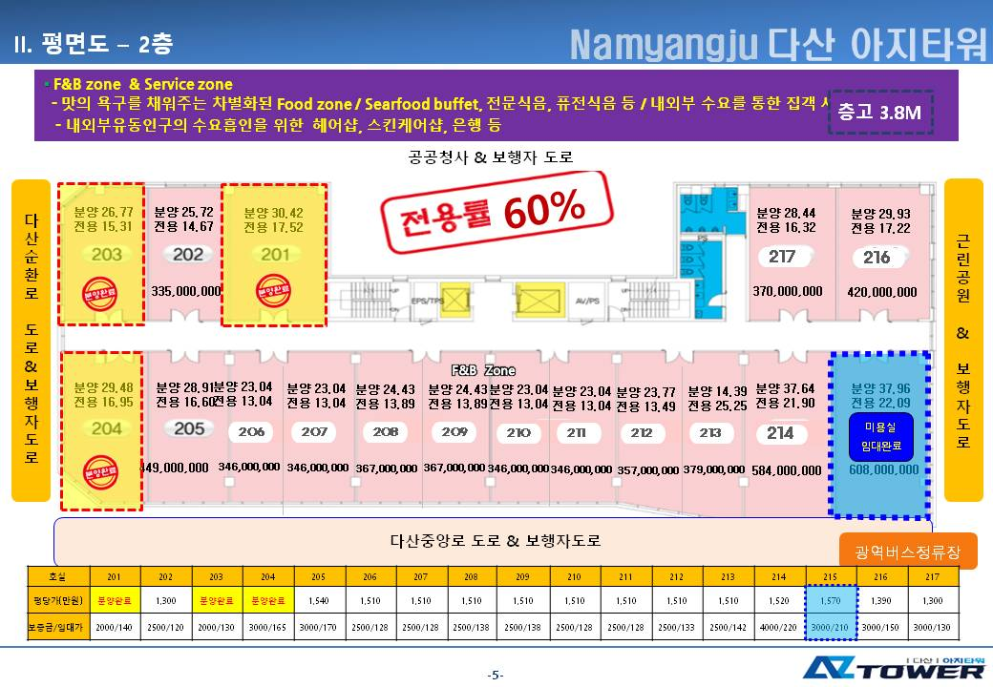


미용실 입점 완료 (확정수익보장상가)
215호
다산성산플레이스Ⅳ
분양(37.96평) / 전용(22.09평)
전면너비 5.75m / 층고 3 . 8m
임대확정(보 3,000 / 임 210)
임대기간(2년확정) RT-3개월
분양금액 → 608,000,000원
대출 60% → 364,800,000원
년이자 3. % → 월912,000원
자기자본 → 213,200,000원
수익률 → 7.03%
설렘 헤어살롱
★분양.임대 담 당 자

Slide 3
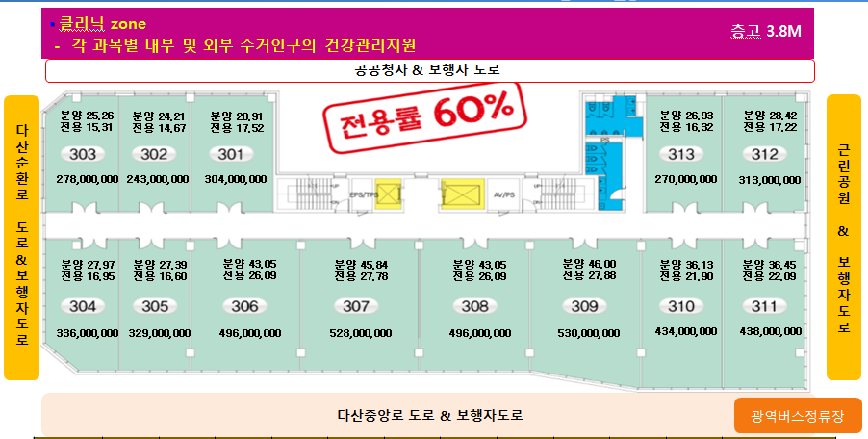


건축설계사무실입점 완료 (확정수익보장상가)
301호
분양(28.93평) / 전용(17.52평)
/ 층고 3.8m
임대확정(보증금 2,000/ 임대 110)
임대기간(2년확정)RT 5개월
분양금액 → 304,000,000원
대출 60% → 182,400,000원
년이자 2.6% → 월425,600원
자기자본 → 101,600,000원
수익률 → 7.97%
입점상가로서의 확실한
임대수익보장 상권의 주인공이 될 수 있는 기회입니다.!!
다산중앙로로 대로변
★분양.임대 담 당 자

Slide 4


한일포장 ㈜입점 완료 (확정수익보장상가)
303호
분양(25.28평) / 전용(15.31평)
/ 층고 3.8m
임대확정(보증금 2,000/ 임대 98)
임대기간(2년확정)RT 5개월
분양금액 → 278,000,000원
대출 60% → 166,800,000 원
년이자 2.6% → 월 389,200원
자기자본 → 91,200,000원
수익률 → 7.77%
입점상가로서의 확실한
임대수익보장 상권의 주인공이 될 수 있는 기회입니다.!!
다산중앙로 대로변
다산 아지타워 확실한 임대수익보장 상가

Slide 5
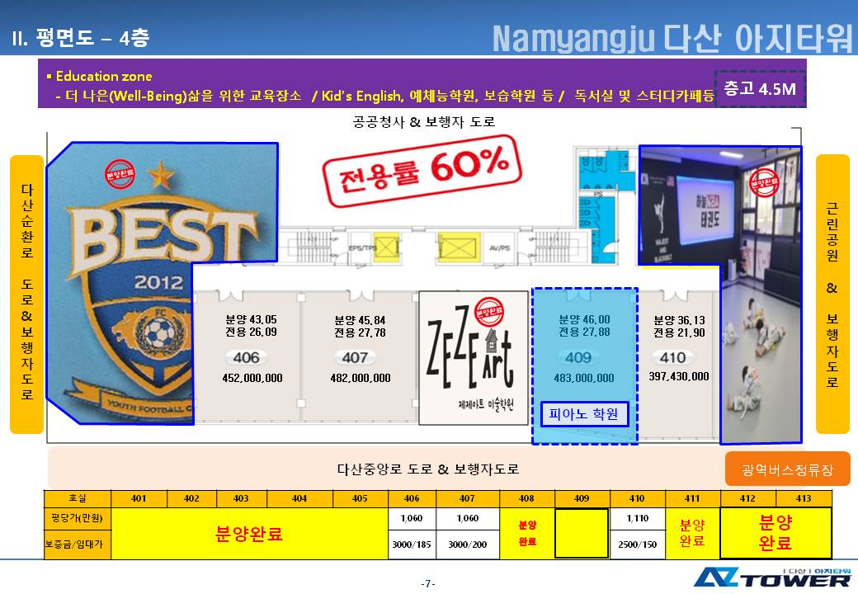
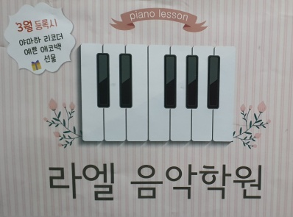
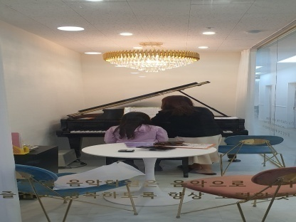
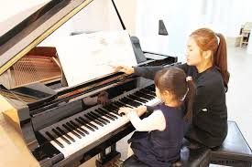
“피아노학원” 입점 완료 (확정수익보장상가)
409호
분양(46.00평) / 전용(27.88평)
전면너비 7.7m / 층고 4.5m
임대확정(보 2,500 / 임 168)
임대기간(3년확정)
분양금액 → 484,000,000원
대출 60% → 290,400,000원
년이자 3% → 월726,000원
자기자본 → 168,600,000원
수익률 → 7.13%
학원상권의 강점을 더해 전문 피아노원장님
입점상가로서의 확실한
임대수익보장 상권의 주인공이 될 수 있는 기회입니다.!!
아
파
트
출
입
구
/
버
스
정
류
장
/
광
장
다산중앙로로 대로변
다산 아지타워 확실한 임대수익보장 상가

